Slide 1
Pojava života na Zemlji
David Konc 7.c

Slide 2
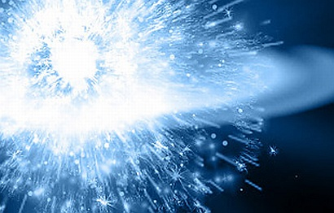
Veliki prasak guste materije smatra se trenutkom nastanka svemira,to se dogodilo prije 13.8 milijarda godina.Snaga širenja je tolika da se i dan danas širi.Svemir ima promjer od oko 93 milijarde svjetlosnih godina.

Slide 4
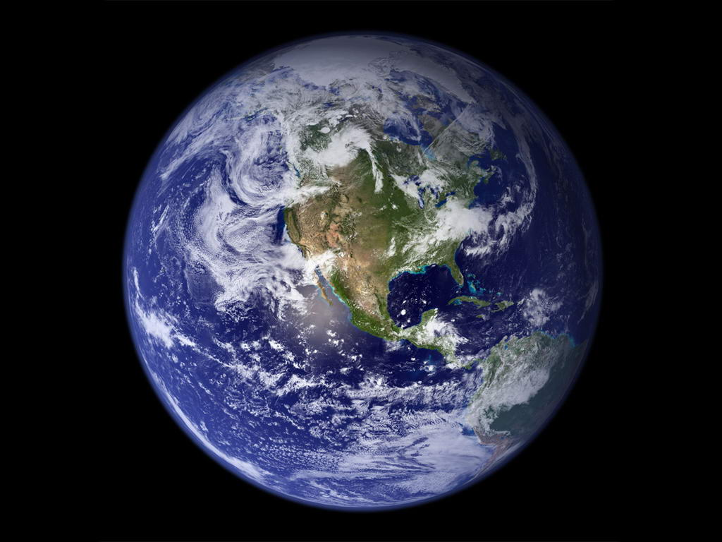
Zemlja je smještena u Sunčevom sustavu,on se nalazi na rubu galaksije koja se zove Mliječna staza ili Kumova slama. Zemlja je treći planet po redoslijedu udaljenosti od Sunca. Godina na Zemlji traje oko 365 dana i toliko joj treba da se jedanput obiđe oko Sunca.Zemlja je nastala je prije 4,5 milijarde godina,kada je nastala zbivaju se dvije evolucije: kemijska i biološka.Evolucija traje i dan danas.

Slide 5
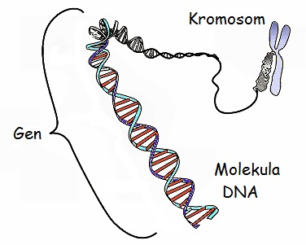
Evolucija
Evolucija se vrlo često upotrebljava kako bi se označila neka promjena. A promijeniti se može mnogo toga, planine nastaju, jezera se zatrpavaju, ljudi se debljaju i mršave, društvo se mijenjalo kroz povijest.Evolucija u biološkom smislu ne podrazumijeva bilo kakvu promjenu nečega, već promjenu na genetskoj razini u molekuli DNA, u genima,promjenu koja se može naslijediti na potomke. Kromosomi se nalaze u jezgri svake stanice i izgrađeni su od molekule DNA. Molekula DNA sadrži gene koji su odgovorni za naš izgled i koji kontroliraju važne procese u tijelu. Geni su dijelovi molekule DNA koji su odgovorni za naš fizički izgled, oni određuju imamo li mali ili veliki nos, plavu ili smeđu boju očiju.

Slide 6
Kemijska evolucija
kemijskom evolucijom su nakon nastanka svemira i formiranja planeta Zemlje nastale prve molekule koje su bile preduvjet za nastanak živih organizama, odnosno za daljnju biološku evoluciju.
Tijekom više milijuna godina Zemljina površina se postupno hladila,počele su se stvarati čvrste stijene,zadržale su vodu iz kiša u tekućem obliku tako su nastali prvi praoceani.
U praatmosferi su se nalazili atom ugljika,vodika i dušika,te su nastali novi kemijski spojevi i nove kemijske reakcije.
Bjelančevine i nukleinske kiseline su organski spojevi potrebni za razvoj života.

Slide 7
Biološka evolucija
Procesom evolucije nastala su sva živa bića koja nas danas okružuju. Tijekom duge prošlosti Zemlje, određene jedinke posjedovale su osobine zapisane u genima.
Biološka evolucija je postupni razvoj živih bića od jednostavnijih do složenijih.
Kapljičaste nakupine bjelančevina i nukleinskih kiselina zovemo predstanični oblik.
Nukleinska kiselina zbog svojih kopija predstaničnome obliku omogućila razmnožavanje uz prijenos nasljedne tvari.
Organizmi se dijele na jednostanične i mnogostanične.Svi ti organizmi imaju u svojim stanicama nukleinske kiseline.

Slide 8
Stanley Miller
Bio je Američki kemičar, poznat po svom istraživanju podrijetla života. Posebno je poznat Miller-Ureyev eksperiment kojim je dokazao da je moguć nastanak organskih molekula iz jednostavnih anorganskih spojeva djelovanjem jednostavnih fizikalnih pojava kao topline i električne struje. Pokusom je pokušao simulirati prilike za koje se smatralo da su postojale na Zemlji u prvim fazama nastanka.

Slide 9
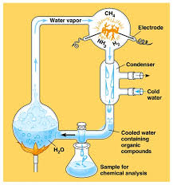
Pokus Stanley Millera 1954.Pokusom je oponašao kemijsku evoluciju.Jednostavni spojevi u praatmosferi su bili: vodik,vodena para,metan i amonijak,djelovanjem električne energije dobio je organske spojeve.

Slide 10
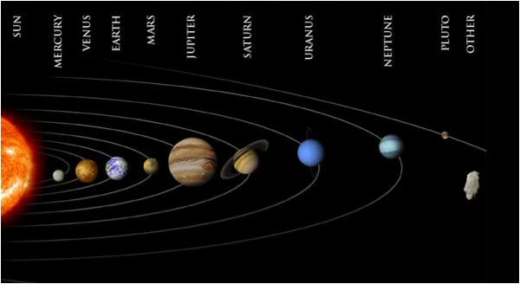
Sunčev sustav
Sunčev sustav se sastoji od Sunca i nebeskih tijela koja se obilaze oko njega. Sunce je zvijezda koja kao i druge zvijezde odaje sopstvenu svjetlost,ta svijetlost je svim živim bićima potrebna za život.Sunčev sustav ima čak 9 planeta koje se obilaze oko Sunca.A to su Merkur,Venera,Mars,Zemlja,Jupiter,
Saturn,Uran,Neptun i Pluton.

Slide 11
Sunčev sustav

Slide 12
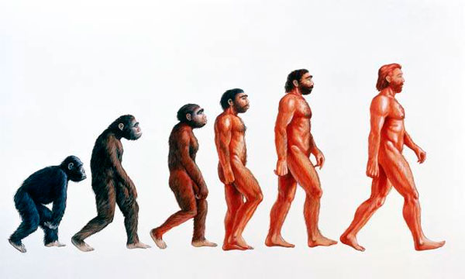
Biološka evolucija čovijeka
Engleski prirodoslovac Charles Darwin,došao je do zaključaka da su vrste promjenjive,da iz jedne vrste tijekom dugog niza godina može nastati druga vrsta.

Slide 13
Kraj
Izvori: http://www.zvjezdarnica.hr http://www.rodoslovlje.hr
Autori: Gordan.G,Damir.B,Ivanka.B,Đurđica.
C,edina.O,Monika.P,Renata.R,Helena.V

